Slide 1
DIRECTION DU PROGRAMME
COMITÉ DU PROGRAMME DE RÉSIDENCE
24 AVRIL 2015

Slide 3
Directeurs adjoints
Hugues De Lachevrotière
Isabelle Gosselin
Alain Papineau
Gilbert Sanche

Slide 4
Hugues De Lachevrotière dl.hugues@gmail.com
Comités
  Pédagogique
  Enseignement des soins en urgence
  Enseignement des soins aux personnes âgées
  Enseignement en soins palliatifs
  Pratiques collaboratives
  Tables des chefs UMF (avec Alain)
UMF
  St-Jérôme
  Sacré-Cœur
  Cité de la Santé
  Shawinigan
  Trois-Rivières

Slide 5
Isabelle Gosselin isagoss@hotmail.com
Comités
  Pédagogique
  Enseignement des soins aux enfants
  Développement professoral
  Table sectorielle en locomoteur
  Table sectorielle en périnatalité
UMF
  Marigot
  HMR
  HND
  Faubourgs

Slide 6
Alain Papineau papimena@globetrotter.net
Comités
  Pédagogique
  Responsables de stages en médecine rurale
  Groupe de travail sur les compétences en santé autochtone
  Table des chefs (avec Hugues)
  Agrément facultaire
Régions
Agrément/suivi de la qualité
UMF
  Amos (avec Isabelle)
  Lasarre (avec Isabelle)
  Mont-Laurier (avec Isabelle)
  Legardeur
  Bordeaux-Cartierville

Slide 7
Gilbert Sanche gilbert.sanche@umontreal.ca
Comité d’évaluation et admission
Comité de réflexion pédagogique
Prix Pierre Delva 2015!

Slide 8
Isabelle Tardif isabelle.tardif.2@umontreal.ca
Comités
  Pédagogique
  Enseignement en santé mentale
  Programme académique
  Directeur
  Études médicales post-doctorales
  (Programmes avancés, prn)
Tout ce qui concerne les dossiers des résidents
UMF
  Mont-Laurier (avec Alain)
  Amos (avec Alain)
  Lasarre (avec Alain)
  Saint-Eustache
  Verdun
  Saint-Hubert
  Projet d’UMF Pointe de l’Île

Slide 9
LOUISE…
UN SUPPORT CONSTANT ET UN ACCOMPAGNEMENT PRÉCIEUX EN CETTE PÉRIODE DE TRANSITION
IMPLICATION
  UMF HDSJ
  PROJET D’UMF POINTE DE L’ÎLE
  COMITÉ D’ÉVALUATION-ADMISSION
  SAPA
  COMITÉ DE RÉFLEXION PÉDAGOGIQUE
PRIX JIM RUDERMAN POUR LE LEADERSHIP EN MÉDECINE FAMILIALE UNIVERSITAIRE (CMFC) RÉCOMPENSE UN MÉDECIN DE FAMILLE QUI PERSONNIFIE LES QUALITÉS QUI ONT FAIT DU D^{R} RUDERMAN UN LEADER EXCEPTIONNEL – SAGESSE, ÉQUANIMITÉ, COMPASSION – ET LA CAPACITÉ D’ATTIRER ET DE DÉVELOPPER DES PERSONNES TALENTUEUSES ET LES TRANSFORMER EN MEMBRES D’UNE ÉQUIPE DYNAMIQUE ET PRODUCTIVE
UNE SOIRÉE EN SON HONNEUR, LE JEUDI 7 MAI PROCHAIN…

Slide 10
ÉQUIPE DE SUPPORT ADMINISTRATIF

Slide 11
MYLÈNE HÉROUX, COORDONNATRICE ACADÉMIQUE
514-343-6111, poste 5292 mylene.heroux@umontreal.ca
Assistance à la direction du programme
Coordination et suivi des comités
Site WEB
Support aux UMF

Slide 12
DANIELLE DAGENAIS, Technicienne en administration des stages
514-343-6111, poste 2086 danielle.dagenais.2@umontreal.ca
Entrevues d’admission (logistique)
Journées académiques
Journée d’érudition
Stages en région / souper des régions
Envoi des questionnaires
  Stages en régions
  Évaluation des journées académiques
Stage d’immersion DHCEU
Médecine décentralisée

Slide 13
BRIGITTE BONNAMY, TGDE
514-343-6111, poste 2085 brigitte.bonnamy@umontreal.ca
Admission et entrevues (dossiers des résidents)
Comité d’évaluation et d’admission
Choix des milieux
Portail des évaluations
Grilles de stages

Slide 14
DANIELLA THIBAUDAT, TCTB
514-343-6111, poste 3673 daniella.thibaudat@umontreal.ca
Préparation et soutien aux comités
Envoi des questionnaires
  Secteurs de soins
  PABP
  CMFC
Collaboration au site WEB
Cahier de stages optionnels

Slide 15
MÉLANIE CASTONGUAY, TCTB
514-343-6111, poste 3018 melanie.castonguay@umontreal.ca
Cours GESTA / PRN
Cours MDF-6000 (SIPS)
ARC pour les externes en stage de médecine de famille

Slide 16
DIRECTION DES UMF

Slide 18
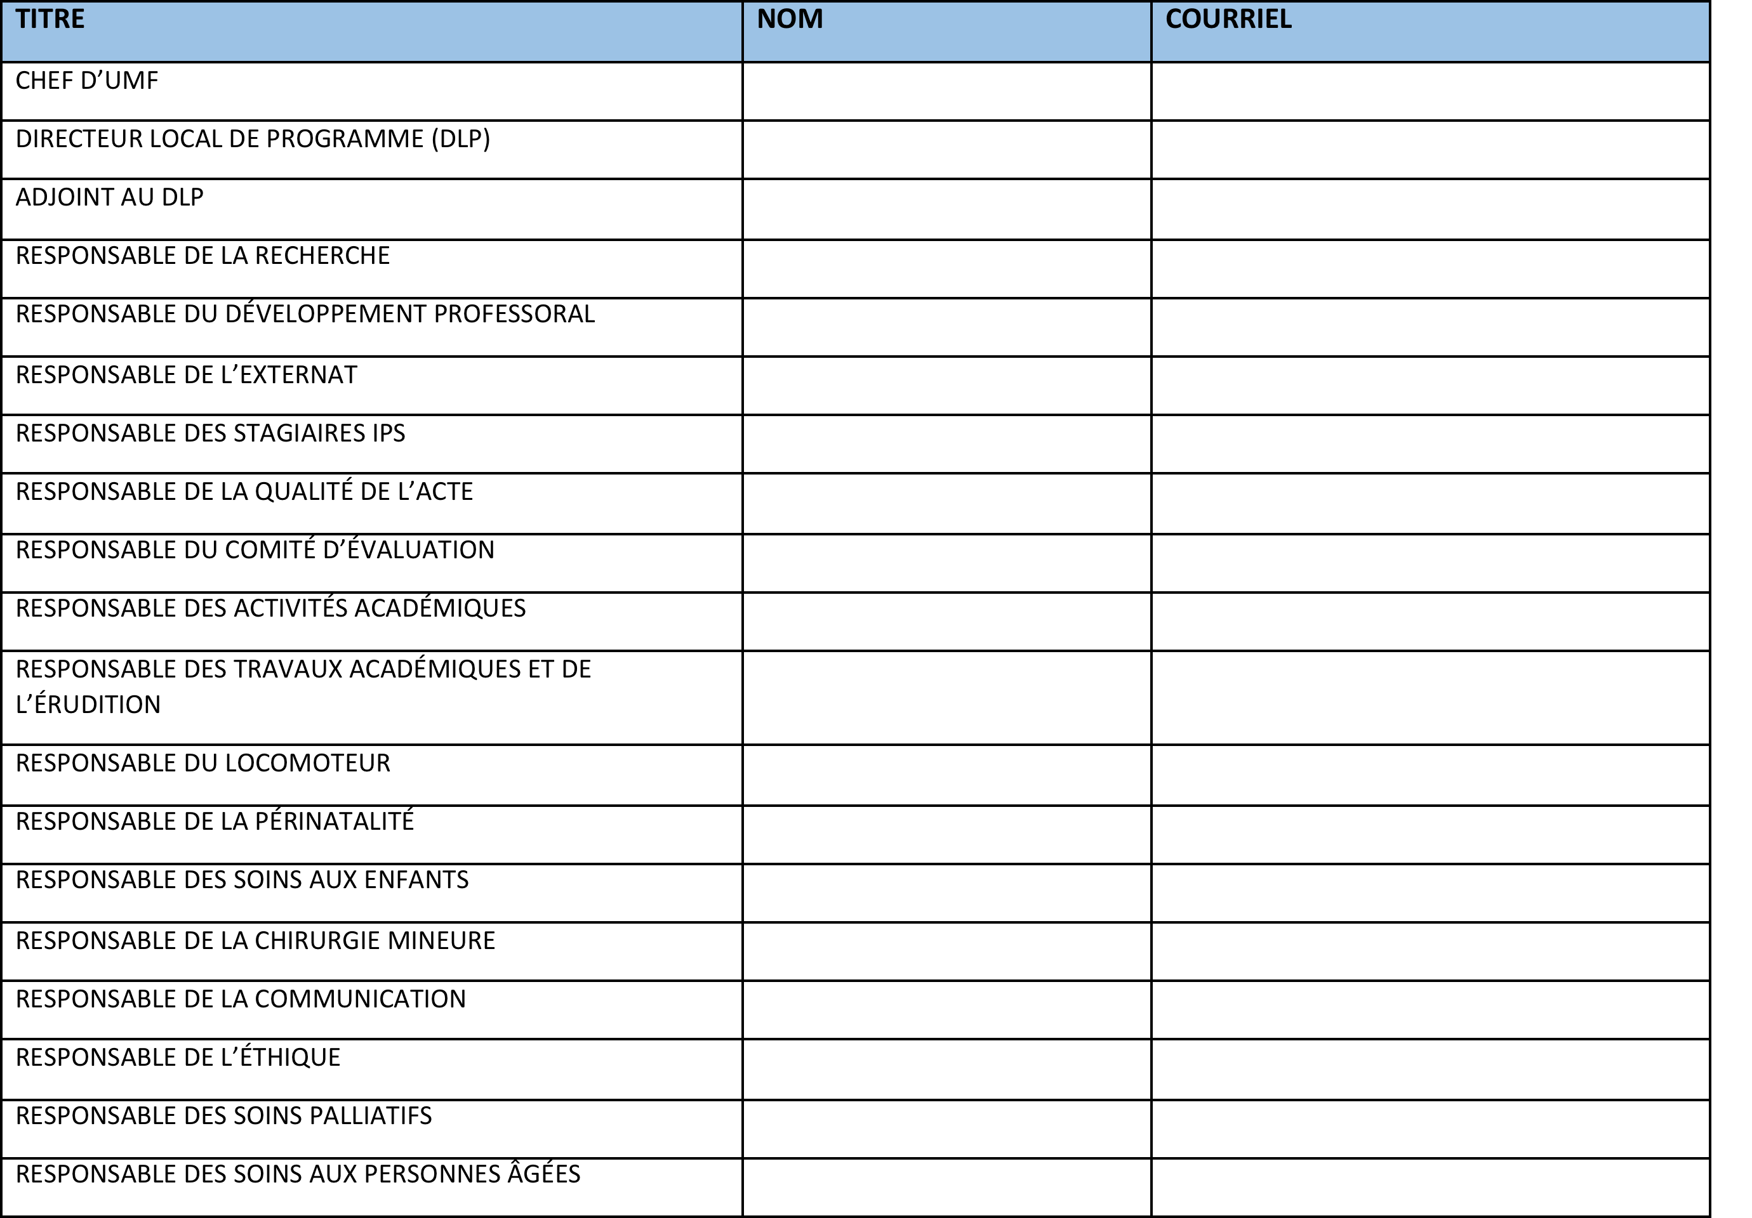

Slide 19
Tournée des UMF
Débutera en octobre 2015
Horaire à venir
Membre de la direction du programme et Mylène Héroux

Slide 20
MERCI À TOUS ET AU PLAISIR DE COLLABORER ET TRAVAILLER TOUS ENSEMBLE!

